Slide 1

Weather App
메인 액티비티 구성
2019101008 한준희
2019101012 황비연

Slide 2
MainActivity 구성
onCreate() 메소드
gpsLocationListener 객체
ShowTimeMethod() 메소드
LoadingMotion() 메소드

Slide 3
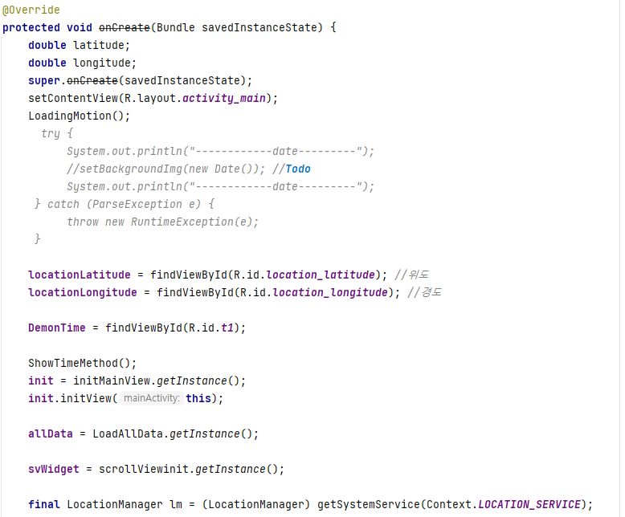
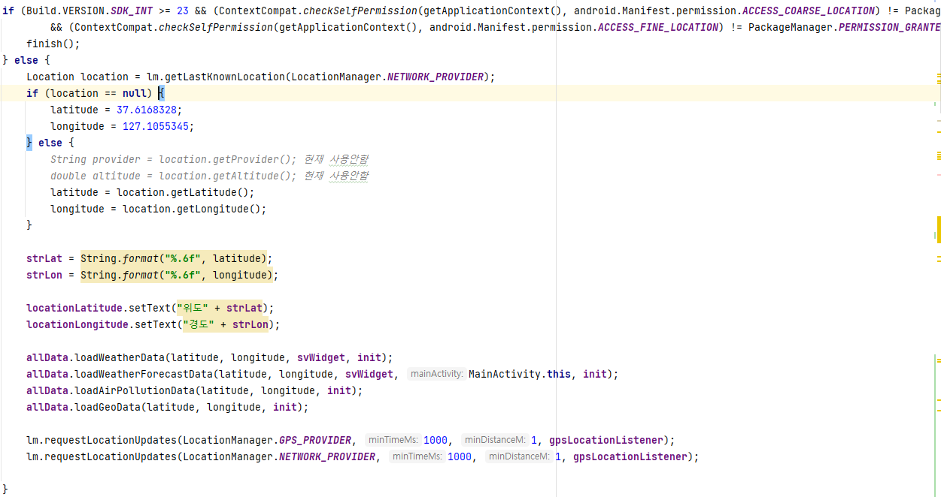
onCreate() 구성

Slide 4
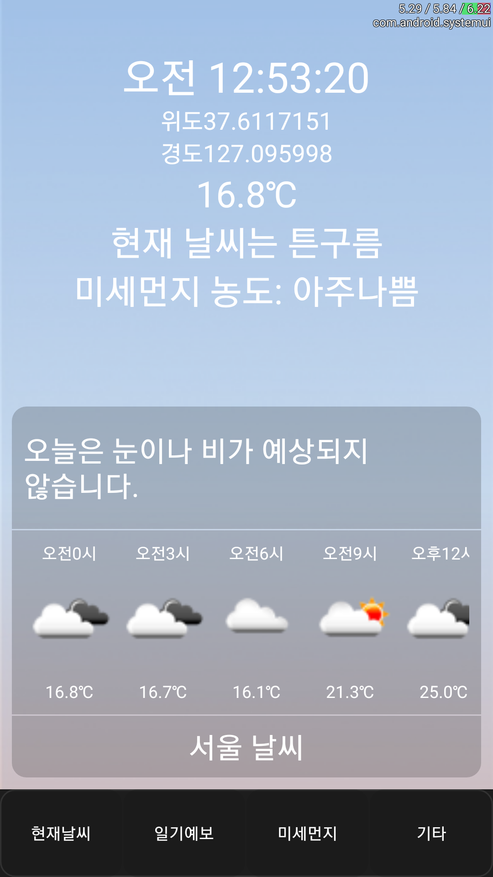
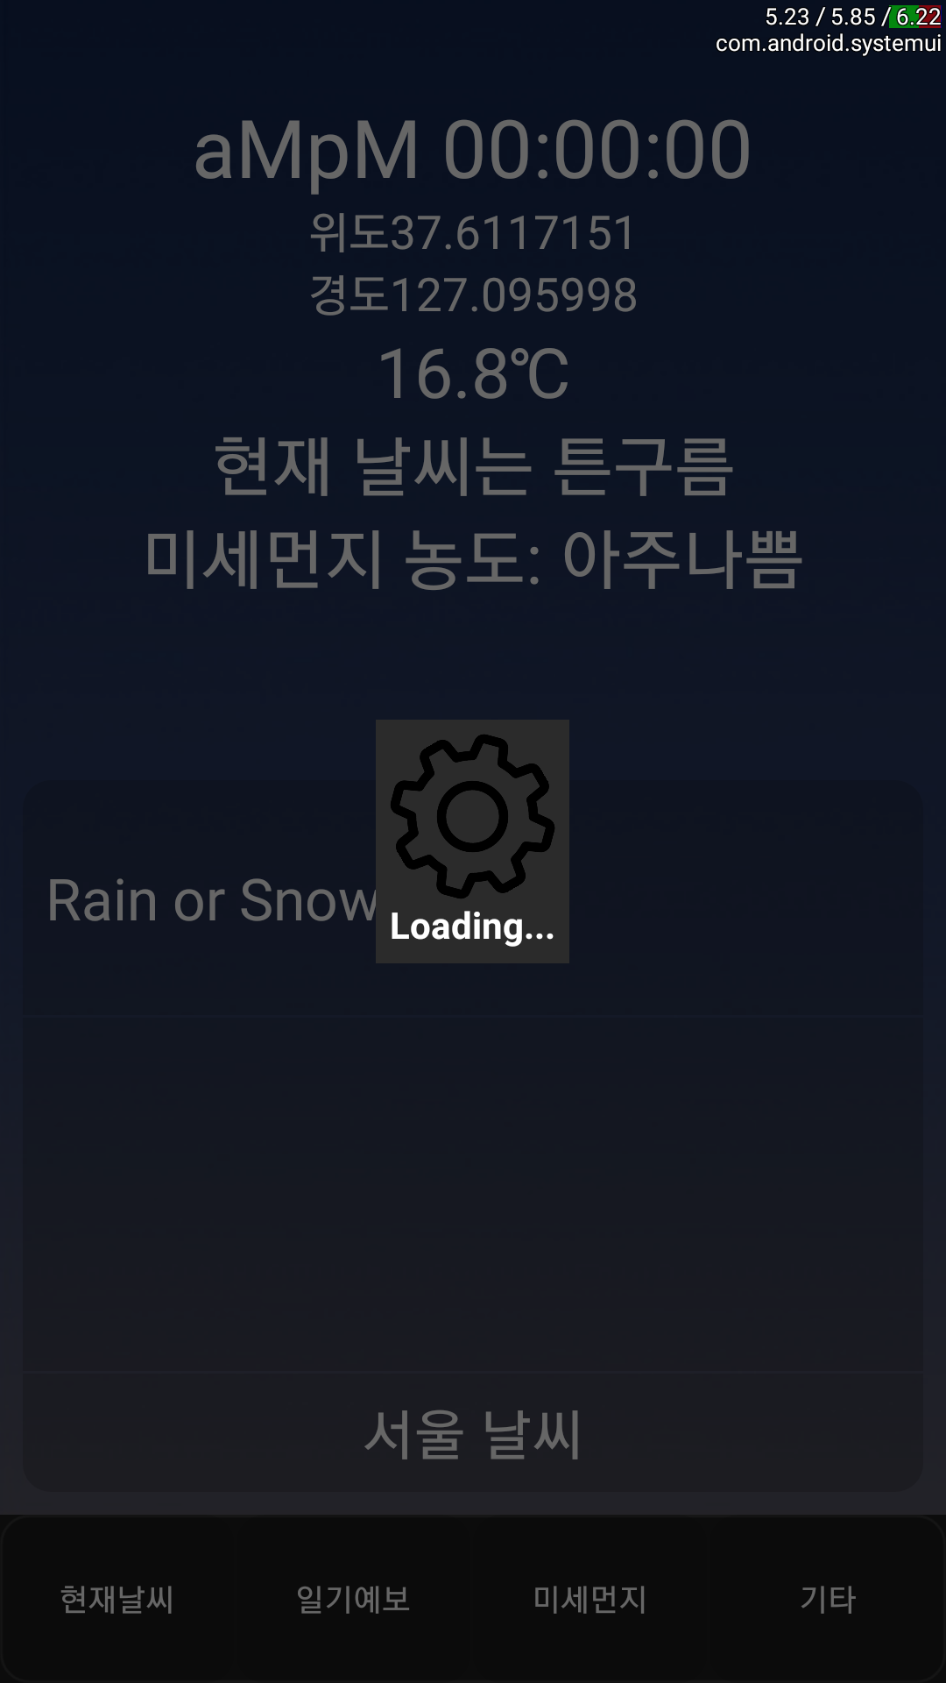
onCreate() 구성

Slide 5
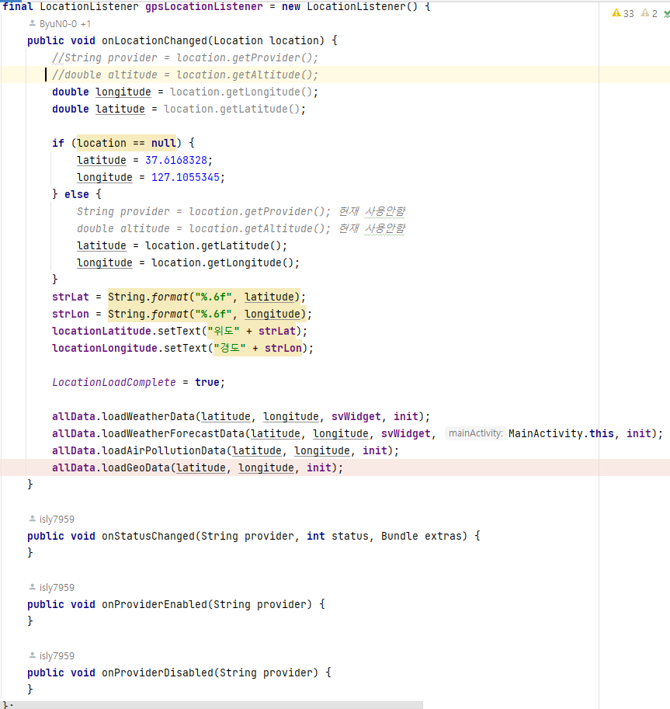
gpsLocationListener 객체 구성

Slide 6
gpsLocationListener 객체 구성
LocationListener 인터페이스를 상속
onLocationChanged() 위치 정보가 변경될 때 호출 –
위치 정보가 변경되면 api를 재 호출 하여 정보 갱신
아래 메소드는 사용 x
onStatusChanged() 위치제공자의 상태가 변화할 때 호출
onProviderEnabled() 위치제공자가 사용 가능하게 변경될 때 호출
onProviderdisabled() 위치제공자가 사용 불가능하게 변경 - 호출

Slide 7
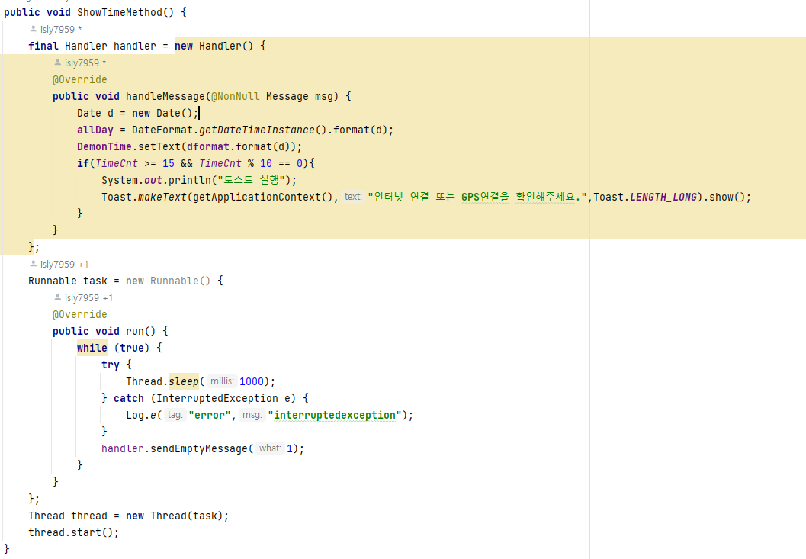
ShowTimeMethod() 구성

Slide 8
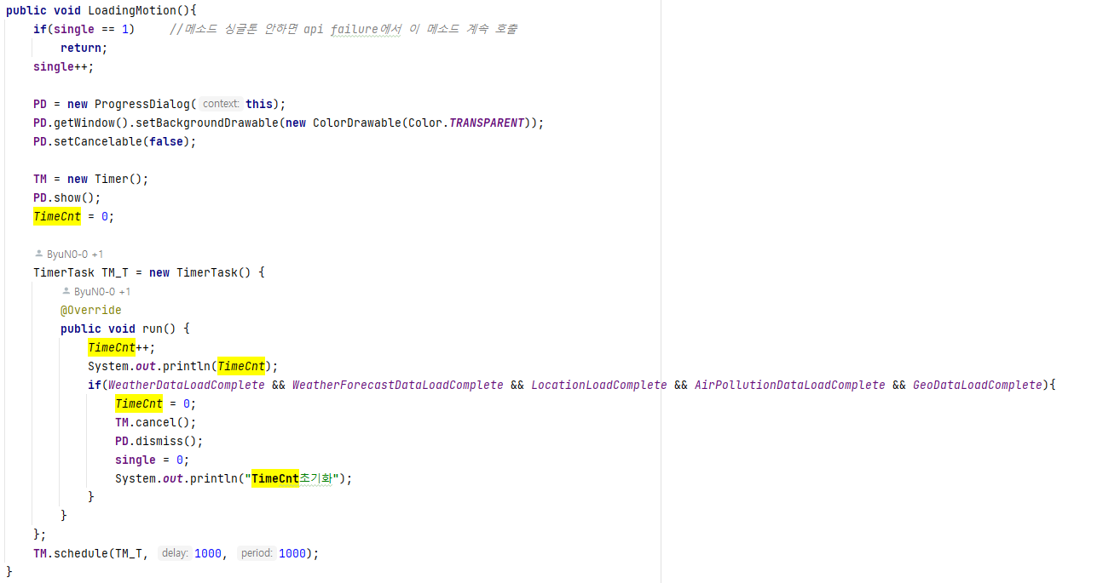
LoadingMotion() 구성

Slide 9
setBackgroundImg() 구현 중
메인 화면의 배경 이미지를 넣는 작업
일출, 일몰 시간을 기준으로 해가 밝아지고 어두워지는 과정을 9개의 단위로 나누어서 배경을 부드럽게 연결하려 함

Slide 10
감사합니다.

